Slide 1
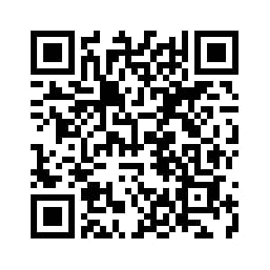
Desenvolvimento Integrado de Produto
Desenvolver um sistema para aquisição de dados ambientais
Notes:
Desafio do semestre -
Somos a equipe I9,

Slide 2
Equipe Inove
Alisson Augusto da Silva (PO-B)
Iago Fortes R Moreira (ST)
Eduardo Almeida (ST)
Felipe Nogueira (PO)
Felipe Lima (SM)
Guilherme Augusto (ST)
João Paulo P Gonçalves (ST)
Jonathas Marques (ST)
Lucas Oliveira (SM-B)
Silvio Arnaldo (ST)
Orientador: Santiago Martin Lugones
Notes:
Apresentação da equipe.
Junção da equipe, fortalecimento do trabalho em equipe
Evitar sobrecarregar as pessoas
ter maior diversidade, tanto em experiências quanto conhecimento técnico
Troca de experiências
Entrega de maior qualidade

Slide 3

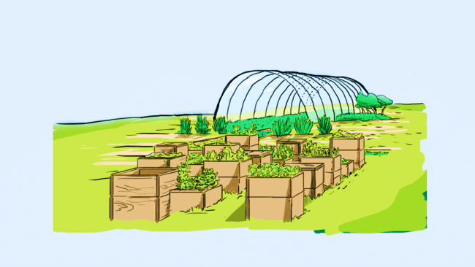
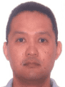
Projeto: Smart Farming
Propósito
Desafio?
3
Solução tecnológica para horta urbana
Cliente: Prof. Alfred Makoto Kabayama
Necessidade?
Premissa?
Entrega?
Notes:
Explanação rápida sobre o tema do projeto
Propósito desse projeto está associado ao desafio do semestre para MAV do 2° Semestre:
Propósito: Obter aprovação da bancada de professores e orientadores no desenvolvimento de um sistema para aquisição de dados ambientais.
Tema; Integração solução técnica x Cultivo, Cliente;
(Resumo sobre as premissas, entregas, etc )
Problema: (Dor do cliente, necessidade)
Desenvolver um sistema para aquisição de dados ambientais
Premissa: (Valores - O que agrega?)
• Desenvolver soluções que apresentem fácil operação e manutenção;
• Respeitar os prazos estabelecidos no cronograma para as entregas;
• Não propor soluções de dispositivos que utilizem processos que não
estejam disponíveis na Fatec SJC;
Entregáveis (Entrega final - satisfação do cliente e bancada)
• Protótipo funcional do sistema de aquisição de dados com, pelo menos,
uma variável funcionando adequadamente;
• Relatório detalhado do desenvolvimento da solução.

Slide 4

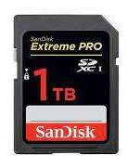
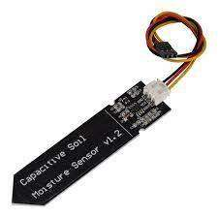

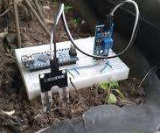

Escopo Projeto
Protótipo - Câmara de crescimento
Aquisição de dados ambiental
Controle
Monitoramento
Notes:
Após o entendimento do desafio proposto e a necessidade proposta pelo cliente, ficou definido o Escopo do projeto como:
➢ Protótipo de uma câmara de crescimento com
ambiente controlado, com Geração e
armazenamento de dados para análise do processo
➢ Controle da umidade
➢ Monitoramento da temperatura

Slide 5

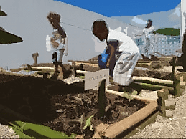
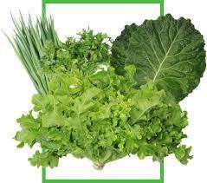
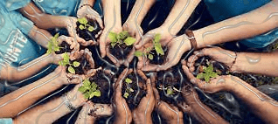
Quais os benefícios?
Monitoramento e controle
Armazenamento de dados
Análise de dados
Sustentabilidade
Controle de pragas
Qualidade do alimento
Dieta orgânica e equilibrada
Redução de desperdício
Custo alimento
Educação
Auxiliar a interação da sociedade
Notes:
Valor, Justificativa, benefícios, integração solução técnica x Cultivo
Monitoramento e controle – maior eficiência e produtividade, processo mais robusto, diminui perdas
Armazenamento de dados – Histórico para acompanhamento do processo
Análise dos dados – estudar o processo, justificar investimento, tratar perdas relacionadas a falhas do processo
Benefícios de uma horta urbana: alimentação saudável ao cultivar o próprio
alimento, dieta mais orgânica e equilibrada, sustentabilidade, redução de
desperdício, custo, aumenta a conexão com a natureza em meio a um
ambiente urbano, pode auxiliar na educação ensinando sobre alimentação
saudável e sustentabilidade, e se projetada para uso coletivo pode auxiliar a
interação da sociedade.

Slide 6




Atividades Sprint1:
Como atingir o propósito?
Formalização da equipe
Responsabilidades
Pesquisa de conceitos
Análise - impedimentos
Feedback Cliente
Escopo do projeto
Escopo do produto
Croqui da solução
Notes:
(Golden circle - como obter a aprovação e ter aprovação da solução na bancada), estratégia,
Atividades chave
Como atingir o propósito?
Cumprindo o cronograma
Atingindo e superando as metas e desafios propostos
Fortalecendo o trabalho em equipe
Ter proatividade, buscar auxílio e buscar auxiliar, não esperar acontecer
Valorizar as fortalezas individuais, e auxiliar no desenvolvimento mútuo

Slide 7
Cronograma
Notes:
Explanação do cronograma

Slide 8
Backlog
Status | Quantidade
Backlog | 23
Em andamento | 2
Concluído | 19
Atrasado | 0
Notes:
Explanação backlog
Backlog total, Percentual, Scrum,

Slide 9
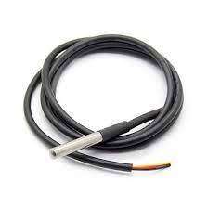
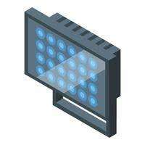
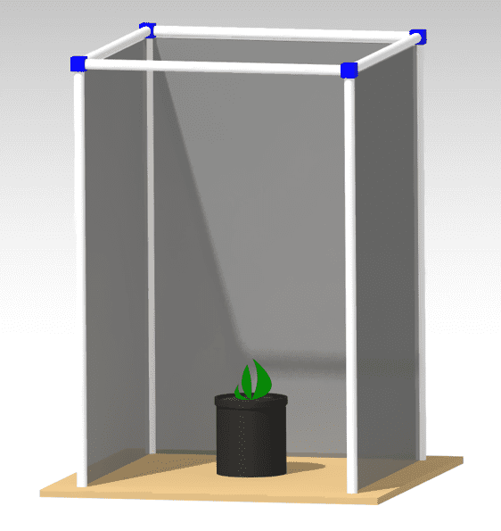
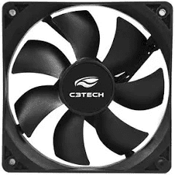
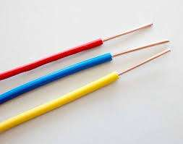
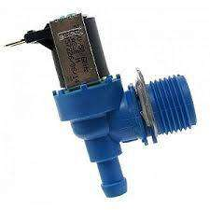
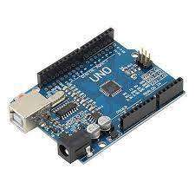
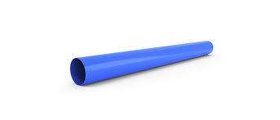
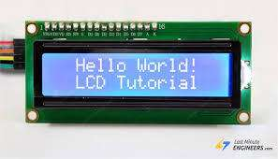
Escopo Produto
Sensor de temperatura
Lâmpada LED
Protótipo portátil 1,2m x 1,2mx1,6m
Controle de umidade
Monitoramento da temperatura
Cartão SD – Dados
Iluminação
Exaustão
Display
Irrigação automática
Exaustor
Estrutura metálica
Lona plástica
Válvula
Cabo elétrico
Tubo
Arduíno
Base
Sensor de umidade
Display LCD
Cartão SD
Notes:
Escopo produto, explicação técnica sobre os componentes, interação entre os componentes.
Explanação do croqui e lista de materiais
Justificar algumas limitações do projeto (inicialmente sugerido protótipo menor)
Possível dificuldade da feira com a válvula solenóide

Slide 10
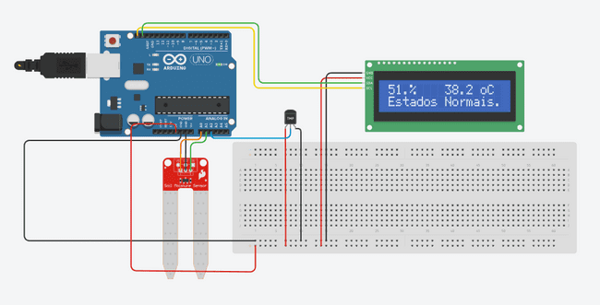
Teste Simulador
Notes:
Atividade Sprint 2

Slide 11

sprint 01 – 31/03/2023
Apresentação da equipe: papéis e responsabilidades (PO, SM, ST);
Apresentação do escopo do projeto - requisitos, premissas e restrições identificados pela equipe;
Croqui da solução – esboço inicial do projeto;
Versão inicial do relatório (Tema do projeto; Equipe; Stakeholders; Objetivo; Justificativa; Requisitos; Backlog).

Slide 12
Muito obrigado!

